Slide 1
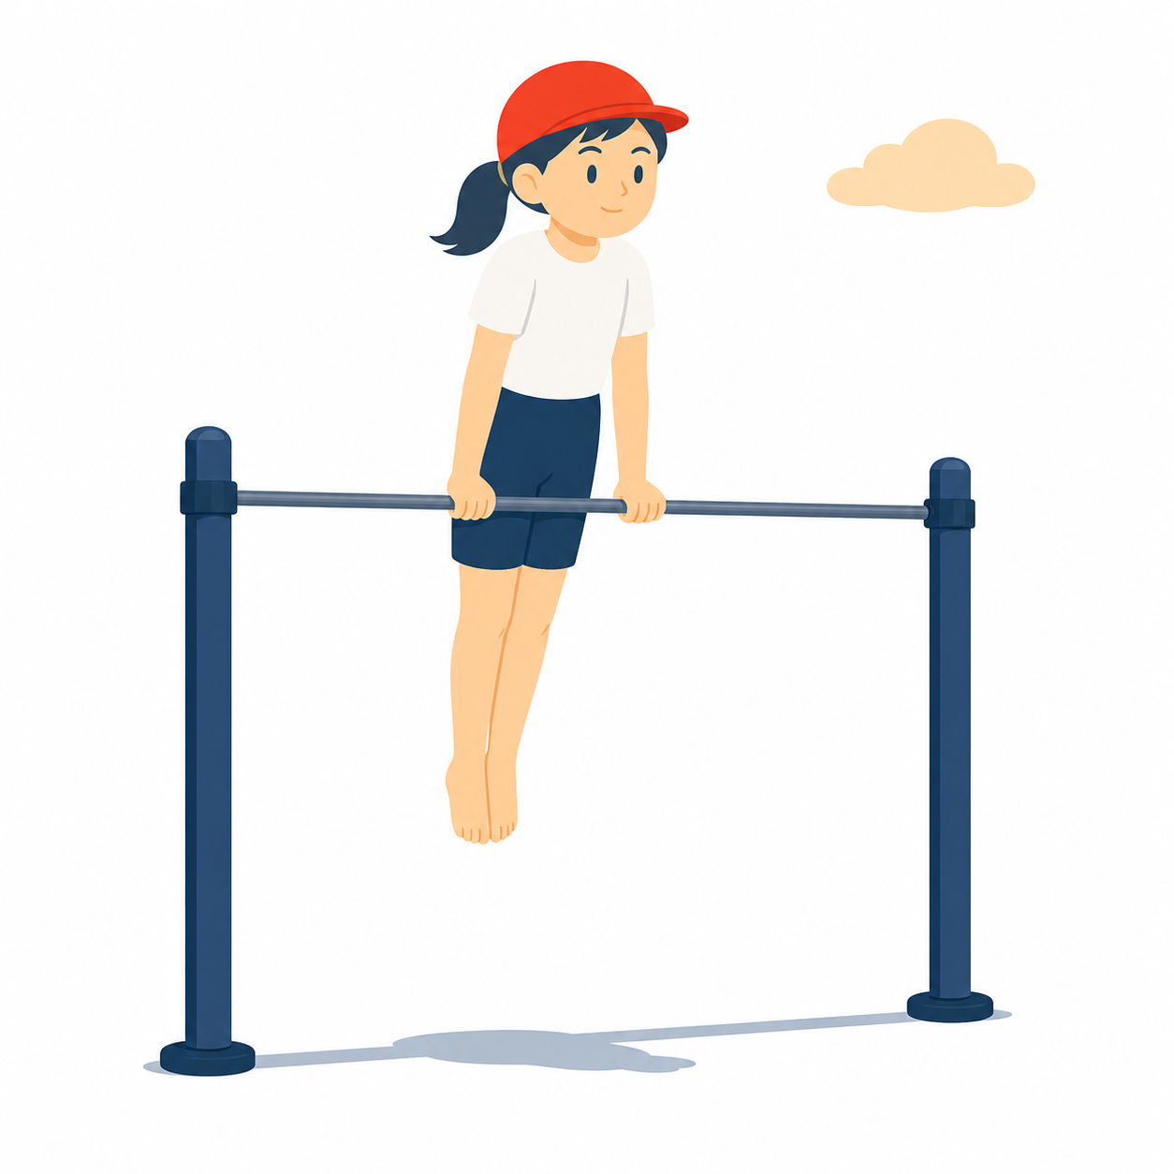
たいいく がくしゅうカード 低学年（1・2年）
きかい・きぐを つかった うんどうあそび
てつぼうあそび
くみ
ばん
なまえ
たんげんの めあて
できるように なりたい わざ
できたら ◎○△に 〇を つけよう
ぶらさがり
◎○△
とびあがり・とびおり
◎○△
つばめ
◎○△
ふとんほし
◎○△
こうもり
◎○△
あしぬきまわり
◎○△
まえまわりおり
◎○△
うまく なる コツ
おやゆびを したから まわして にぎる
おへそを てつぼうに ちかづける
まいじかんの きろく
じ | きょうの めあて・した こと | できばえ
1 |  | ◎ ○ △
2 |  | ◎ ○ △
3 |  | ◎ ○ △
4 |  | ◎ ○ △
5 |  | ◎ ○ △
たんげんの ふりかえり
できるように なった わざを かこう
できた ことが ふえたら、はなまる！
© School Stock｜体育 学習カード

